Slide 1
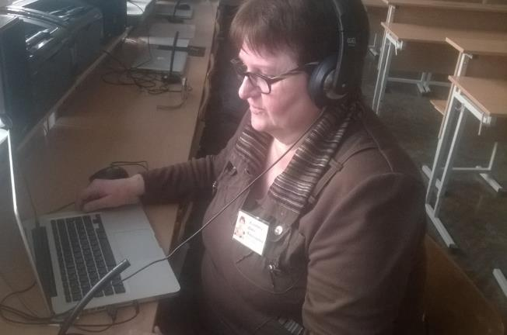
Притча как инструмент вовлечения ребенка-инвалида в общение и обсуждение стратегии профопределения
Педагог-психолог
МБОУ СОШ №1
станицы Ленинградской
Краснодарского края

Slide 2
Цель профориентационной работы:
Развитие профессиональных компетенций, подбор учебных заведений с учётом индивидуальных возможностей
Оказание психологической помощи учащимся в профессиональном самоопределении
Обучение, воспитание и подготовка учащихся к общественно-полезному, производительному труду, социальной адаптации

Slide 3
Задачи программы психологического сопровождения профориентации
Активизация у подростков мотивации к профессиональному и личностному самоопределению;
Осмысление разных факторов, влияющих на выбор будущей профессии;
Самопознание;
Ролевое моделирование профессиональных ситуаций, делового общения.

Slide 4
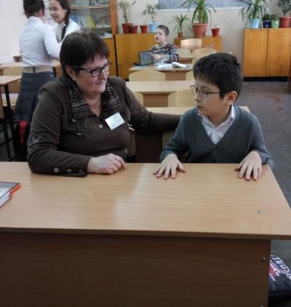
Направления профориентационной работы
Практическое знакомство с миром профессий
Психологическая помощь
Диагностика профессиональных наклонностей

Slide 5
Задачи психологической помощи
Проведение психологической диагностики;
Формирование первичных представлений о себе, установка на самопознание, самооценку;
Оказание помощи в осознании собственных мотивов выбора профессии;
Активизация собственных ресурсов;
Работа с родителями учащихся.

Slide 6
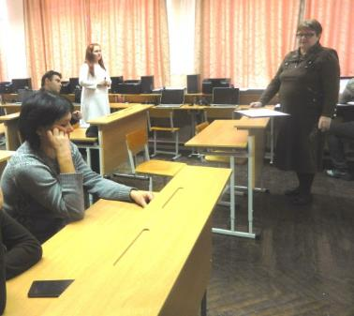
Задачи практического знакомства с миром профессий
Знакомство с типологией, стратегией их выбора;
Подбор образовательных учреждений с учётом склонностей, индивидуальных возможностей;
Подбор предприятий, готовых обучать и трудоустраивать детей-ивалидов.

Slide 7
Формы профориентационной работы
Беседы, лекции, просмотр видеофильмов
Чтение и обсуждение притч
Профдиагностика, профконсультации
Консультации для родителей
Консультации для родителей

Slide 8
Притчи в работе по профориентации
Притчи – это не просто тексты, не просто рассказы. Каждая притча может что-то дать, чему-то конкретному научить, в ней заложена определённая правда, определённый урок, маленький или большой закон Мира, в котором мы живём.

Slide 9
Абуль-Фарадж называл притчи рассказами, освежающими разум и удаляющими из сердца горе и печаль. «Пусть они послужат утешением для страждущих, целительным бальзамом для людей с разбитым сердцем, путеводителем для любящих наставления и лучшим другом для ценителей смешного»

Slide 10
Функции притчи
Функция отражения
Функция хранения опыта
Функция моделирования ситуации
Функция трансляции традиций

Slide 11
Любая притча несёт в себе огромный смысл и заставляет людей задуматься о многих сторонах своей жизни, о своих поступках и своём выборе.
С незапамятных времён люди использовали истории как средство воспитательного воздействия.

Slide 12
Благодарю за внимание!

